Slide 1
Классный час
«Я талантлив!"
2015 г

Slide 2
Звенит звонок, сентябрь пришёл, Вновь распахнулись двери школ. И я вам рассказать готова, Чему учиться будем снова, Путь этот цветами не выстлан, Тернисты его рубежи, Но в классе сидит любопытство, Которому в будущем жить!

Slide 4
Игра «Отгадай»

Slide 5
Листы у неё белые – белые, Они не падают с веток. На них я ошибки делаю Среди полос и клеток.

Slide 6
Сели на страничку, Тридцать три сестрички, Сели рядом – не молчат, Нам загадки говорят.

Slide 7
Я люблю грамоту И сама прямая Сделать ровную черту Всем я помогаю.

Slide 8
Нанесет она узор Очень трепетный и нежный Будь то небо или бор, Иней тонкий белоснежный, Зеленеющий апрель – Всё раскрасит ……

Slide 9
Парочка острых, тонких ног Без туфелек и без сапог. На ногах – по голове Для чего, скажите мне? По бумаге ходят ноги, Режут все, что на дороге.

Slide 10
У Тамары тёрочка, что у деток горочка. С тёрки сыр катался – весь внутри остался. На бумажном же листе Тёрка стала буквой …..

Slide 11
Тема классного часа
«Я талантлив!»
...Талант — это вера в себя, в свою силу... Горький М.
«Талант является гораздо более ценным, чем деньги,
поскольку его нельзя потерять или украсть»
Наполеон Хилл

Slide 12
Познаём самих себя Пусть при этом мы не постигнем истину, Зато наведём порядок в собственной жизни, А это для человека – самое насущное. Блез Паскаль

Slide 13
Познай себя – это интересно! Сотвори себя – это необходимо! Утверди себя – это возможно! Прояви себя – это реально!

Slide 14
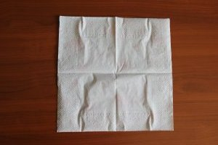
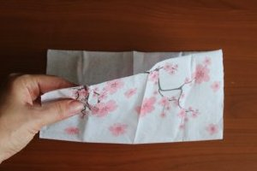
«Я талантлив!»
На ваших столах лежат бумажные салфетки.
Возьмите, пожалуйста, по одной и сверните её пополам любым способом.
Оторвите с любого края уголок.
Сверните её ещё раз пополам и опять оторвите кусочек с любого уголка.
Сверните в третий раз пополам и снова оторвите.
А теперь разверните и продемонстрируйте то, что у вас получилось.

Slide 15
Обсуждение темы о таланте
Что такое талант?
Каждый ли человек талантлив?
Нужно ли совершенствовать свой талант?
Какие таланты присущи нашим
одноклассникам?

Slide 16
Слово спортсменов

Slide 17
Слово любителей компьютерных игр.

Slide 18
Слово юных художников и поэтов

Slide 19
Слово любителей музыки и танцев

Slide 20
Слово любителей домашних животных

Slide 21
Физминутка
Хлопают все присутствующие
Только те, кто любит игру в шахматы
Только те, кто любит исследования
Только те, кто любит петь
Только те, кому нравится играть в футбол
Только те, кто не любит танцевать
Только те, кто хорошо учится
Только те, кто любит вышивать
Только те, у кого прекрасное настроение

Slide 22
Обмен мнениями и опытом
Как раскрыть свои таланты?
Что помогает человеку найти и раскрыть свой талант?

Slide 23
Игра «Угадай хобби»

Slide 24
Упражнение
«Мои таланты
и увлечения
в лучах солнца!»

Slide 25
СПАСИБО ЗА УРОК !!!

